Slide 1
最优化理论与算法
帅天平
数学科学学院
tpshuai@bupt.edu.cn

Slide 2
第八章 算法
算法概念
算法收敛问题

Slide 3
8 算法-概念
8.1.1 算法映射
考虑极小化问题 f(x) s.t. xS
这里f是目标函数，S是可行域。对于求解这一问题的解答程序或算法可以看作是一个迭代过程，这过程按照规定的一组
指令和终止准则一起产生一个点序列。
迭代下降算法
下降，即对某个函数，在每次迭代中后继点处的
函数值要有所减小。

Slide 4
定义8.1.1 算法A是定义在空间X上的点到集映射,即对每一个点x∈X, 给定一个子集A(x)⊂X.

Slide 6
如图所示,应用算法A时,经A作用得到一个闭区间,从此区间中任取一点作为后继点,重复这个过程,得一由算法产生得点列,在一定条件下,它收敛于问题的解. 例如{3,2,3/2,5/4,…} {3,3/2,9/8,33/32,…} etc.
x_{k+1}
A(x)
A(x)
x_{k+1}
x_{k+1}
x_{k+1}
x_{k}
x*=1
x_{k}
x*=1

Slide 7
8.1.2 解集合
考虑
为了求解上述问题，要求使用的算法具有这样的性质：
由算法产生的点列收敛于整体最优解
然而，在许多情形下，要满足这一点很难做到。事实上
由于非凸性，问题的规模和其它一些困难，达到整体最优
几乎不可能，因此当达到属于预定集的某一点达到，则可
以停止迭代，这个预定集就称之为解集合

Slide 8
常用的解集合有如下几种类型：

Slide 9
8.1.3 下降函数

Slide 10
8.1.4 闭映射

Slide 11
设是整体最优解的集合，即={1}。考虑算法映射，
定义为
映射在下图中说明

Slide 12
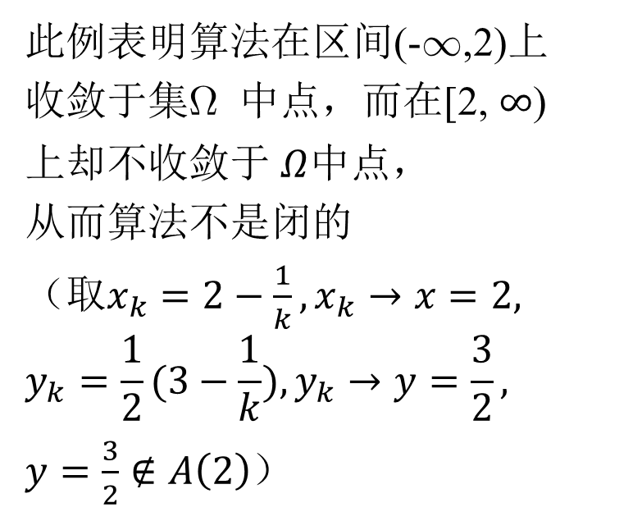
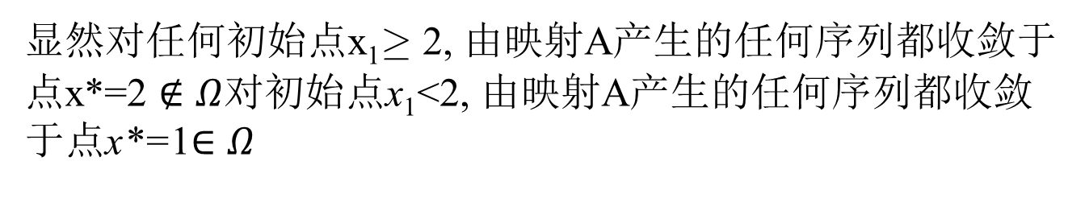
显然对任何初始点x₁ 2, 由映射A产生的任何序列都收敛于点x*=2 $∉Ω$对初始点x₁<2, 由映射A产生的任何序列都收敛于点x*=1$∈Ω$
此例表明算法在区间(-,2)上
收敛于集 中点，而在[2, $∞$)
上却不收敛于 $Ω$中点，
从而算法不是闭的
（取${x_{k}=2−\frac{1}{k},x}_{k}→x=2,$
$${y_{k}=\frac{1}{2}(3−\frac{1}{k}),y}_{k}→y=\frac{3}{2},$$
$y=\frac{3}{2}∉A\left(2\right)$）

Slide 13
评注：上面例子表明初始点x₁选取的重要性：若x₁ <2则达到收敛于中的点，否则就不能实现。另外注意到，在上面的例子中都满足如下条件：
1，给出一可行点x_{k} 1,任何后继点x_{k}也是可行的,即x_{k+1} 1
2，给出一个不在解集内的可行点x_{k},任何后继点x_{k+1}满足
f(x_{k+1})<f (x_{k}), 其中f(x)=x².
即目标函数严格下降。
3，给出一在内的可行点x_{k}(=1),任何后继点x_{k+1}也在内,即
x_{k+1} =1
但对任何x₁2都不收敛于 x*=1 ,即算法不是闭的

Slide 14
8.1.5 合成映射
B(x)
B
y
x
Y
X
C
A
A (x)
C(y)
Z

Slide 17
8 算法-收敛定理
8.2.1收敛定理

Slide 22
8.2.2实用收敛准则
正如在收敛定理中所指出，若我们达到解集中的一个点时，就终止算法。然而，在大多数情形下，收敛于中
的点仅仅出现在极限意义上，因此我们必须依靠终止迭代过程的某些实际规则，下面给出一些常用的终止规则。这里0和正整数N是预先给定的。
||x_{k+N}x_{k}||<
如果应用映射A的N次后移动的距离小于时，算法终止

Slide 24
8.2.3 收敛速率

